Slide 1
В ГАРМОНИИ С ПРИРОДОЙ
мультимедийный сетевой проект
Шмакова Екатерина,
11 класс МБОУ СОШ №2

Slide 2


2011-2020 гг. – Десятилетие биоразнообразия организации Объединенных Наций
Биоразнообразие Земли
уникально и важно
для обеспечения благосостояния, средств к существованию и культурной самобытности народов

Slide 3
2011-2020 гг. – Десятилетие биоразнообразия организации Объединенных Наций
Цель проекта:
выявление и повышение уровня осведомленности обучающихся о вопросах биоразнообразия
Гипотеза проекта:
проведение мультимедийного сетевого проекта будет способствовать повышению осведомленности о ценности биоразнообразия и формированию умений и качеств , необходимых человеку 21-го века

Slide 4
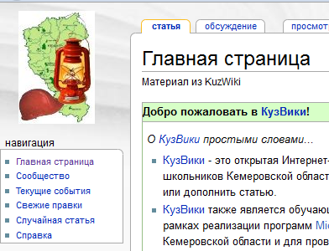
2011-2020 гг. – Десятилетие биоразнообразия организации Объединенных Наций
Площадка проекта:
сайт http://wiki.kem-edu.ru –
Кузбасские Вики

Slide 5
Сохранение биологического разнообразия – путь в будущее
Биологическое разнообразие – все многообразие форм жизни на земле, миллионов видов растений, животных, микроорганизмов с их наборами генов и сложных экосистем, образующих живую природу.
Всемирный фонд дикой природы (1989)

Slide 6
Сохранение биологического разнообразия – путь в будущее
Факторы, способствующие потере биологического разнообразия:
Сокращение ареала обитания;
Загрязнение окружающей среды;
Глобальные климатические изменения;
Опустывание;
Рост населения. Чрезмерное потребление и неумеренная эксплуатация биоресурсов.

Slide 7
Осведомленность обучающихся о биоразнообразии

Slide 8
Происходит ли в настоящее время утрата биоразнообразия?

Slide 9
Готовы ли Вы принять участие в мероприятиях дня биоразнообразия?

Slide 10
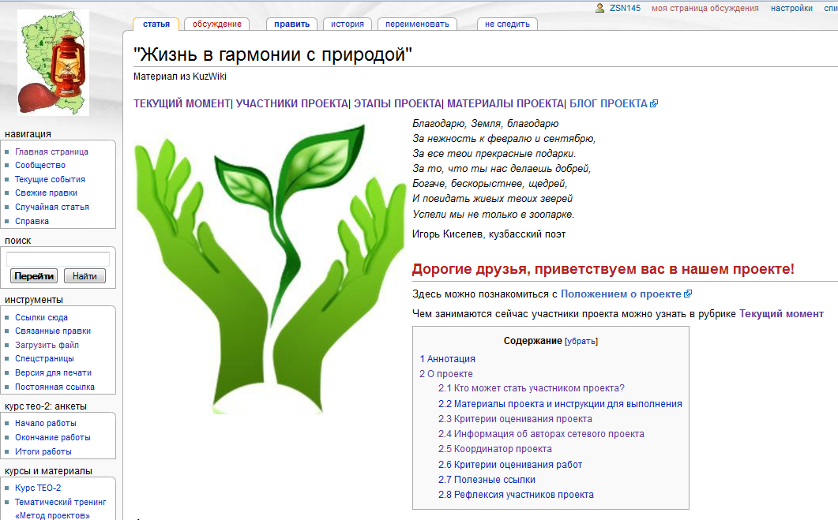
Проект «Жизнь в гармонии с природой»

Slide 11
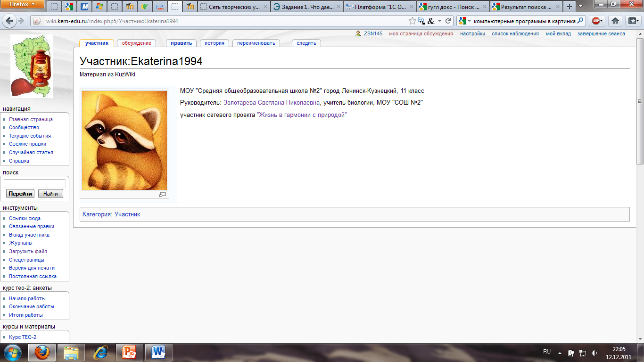
Проект «Жизнь в гармонии с природой»

Slide 12
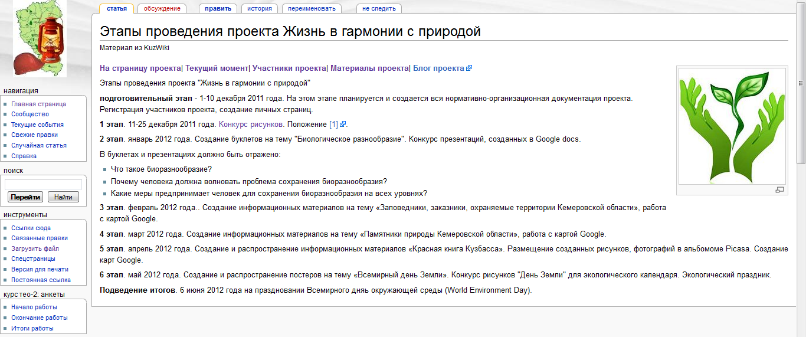
Проект «Жизнь в гармонии с природой»

Slide 13
Проект «Жизнь в гармонии с природой»
Этапы реализации проекта:
Подготовительный. На этом этапе создана вся нормативно-организационная документация проекта.
1 этап (декабрь). Регистрация участников проекта, создание личных страниц, конкурс рисунков-эмблем проекта «Жизнь в гармонии с природой».

Slide 14
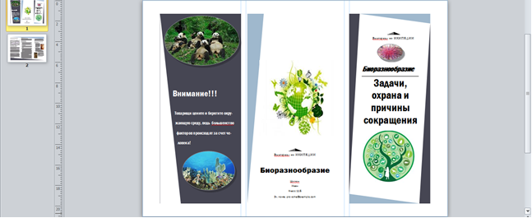
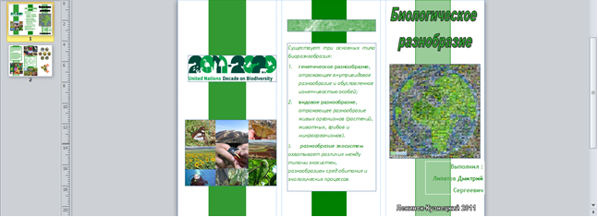
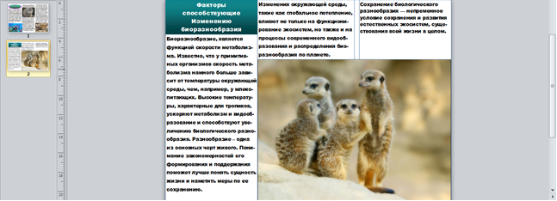
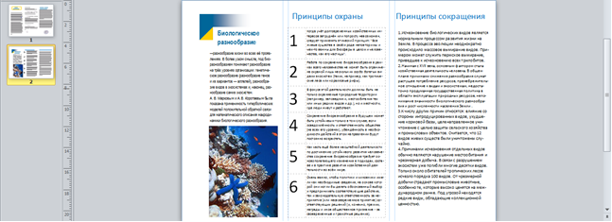
Проект «Жизнь в гармонии с природой»
2 этап (январь 2012 год). «Сохранение биологического разнообразия». Создание буклетов по теме этапа.

Slide 15
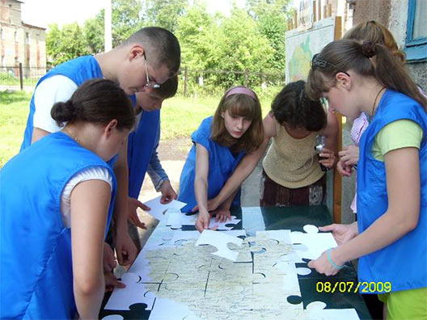
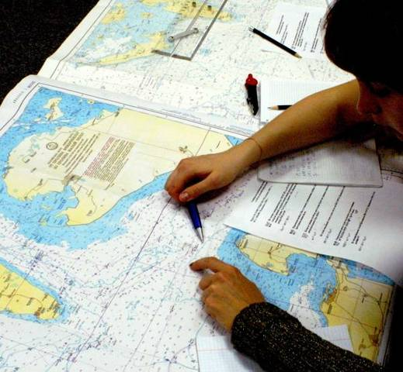
Проект «Жизнь в гармонии с природой»
3 этап (февраль 2012). «Заповедники, заказники, охраняемые территории Кемеровской области». На этом этапе будут создаваться информационные материалы (буклеты, презентации, постеры), проходить работа с картой.

Slide 16
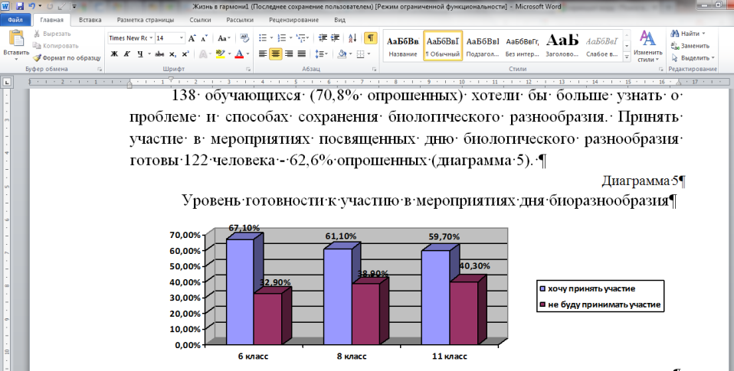

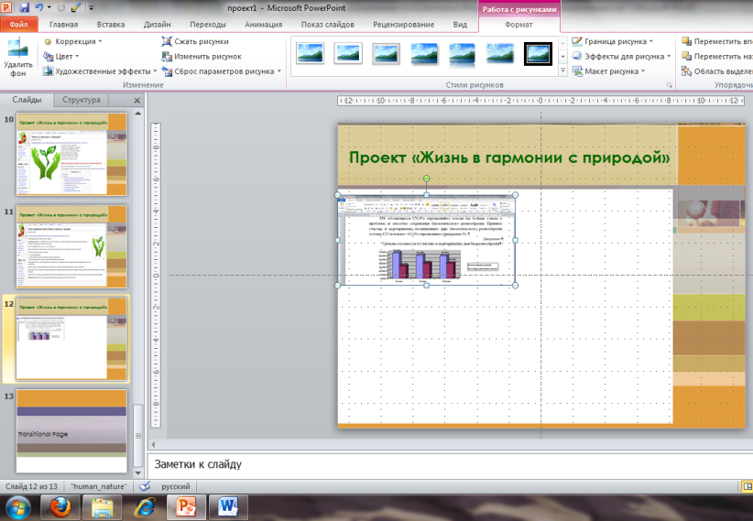



Проект «Жизнь в гармонии с природой»

Slide 17
Проект «Жизнь в гармонии с природой»
создаст условия для формирования социальной ответственности личности – способности действовать в интересах общества, этично вести себя в межличностном, профессиональном и социальном контекстах

Slide 18

Спасибо за внимание!
Приглашаю в проект: http://wiki.kem-edu.ru/

